Slide 1
석면업체 비즈로 메뉴얼
㈜케이넷

Slide 2
홈페이지 신청방법

Slide 3
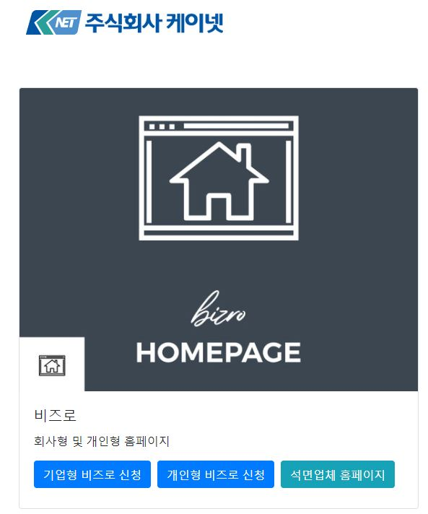
석면업체 홈페이지 신청방법
주소창에 http://bizro.net을 치고 접속해주세요
석면업체 홈페이지 신청버튼을 클릭해주세요

Slide 4
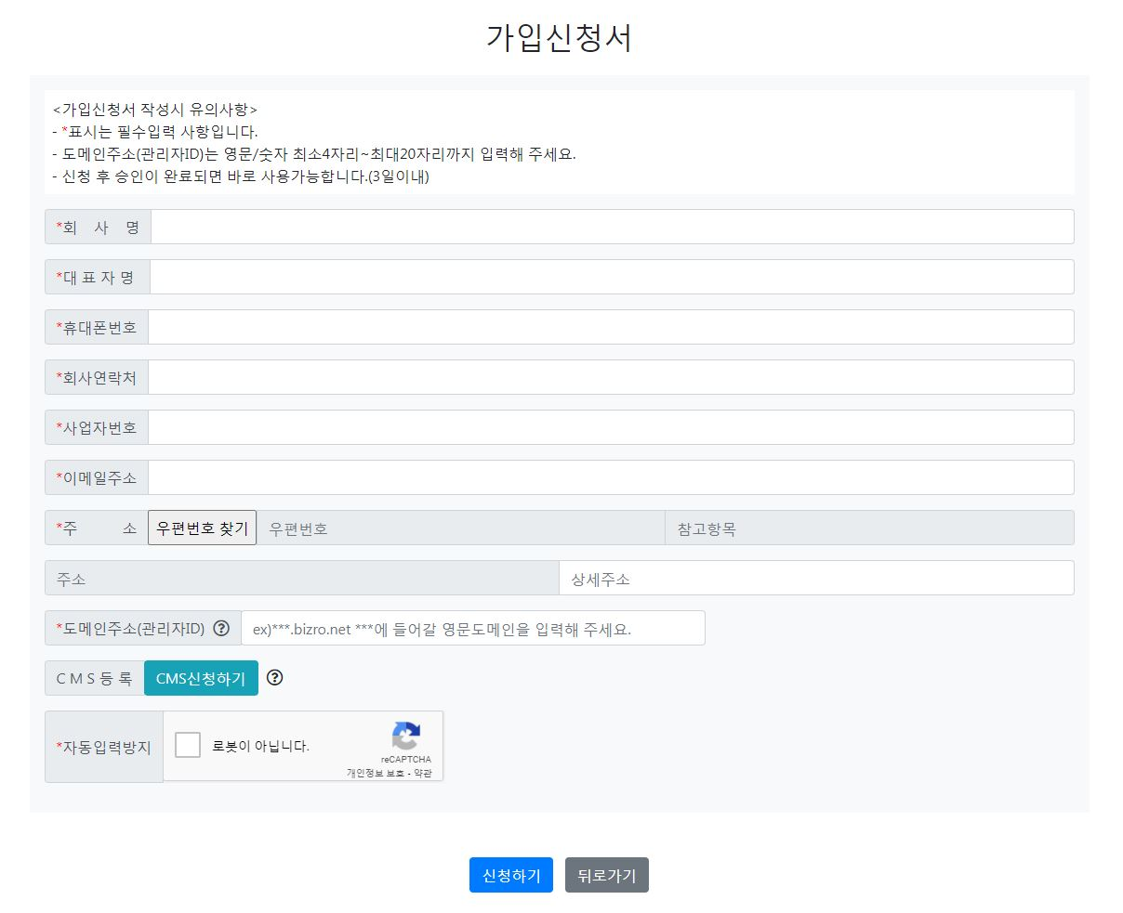
석면업체 홈페이지 신청방법
＊별표가 있는 부분은 필수입력 사항입니다.
도메인 주소(관리자ID)부분은 영문+숫자 최소
4자리를 입력해 주세요. ex)knet21
3. 입력하신 도메인 주소는 추후 생성될 홈페이지의
주소입니다. ex) knet21.bizro.net
4. 필수사항을 모두 입력하신 후 신청하기 버튼을
눌러주세요.
5. 신청이 완료되면 승인까지 최대 3일이 소요됩니다.
완료 후 별도 연락을 받으신 후 바로 사용 가능합니다.

Slide 5
홈페이지 꾸미기

Slide 6
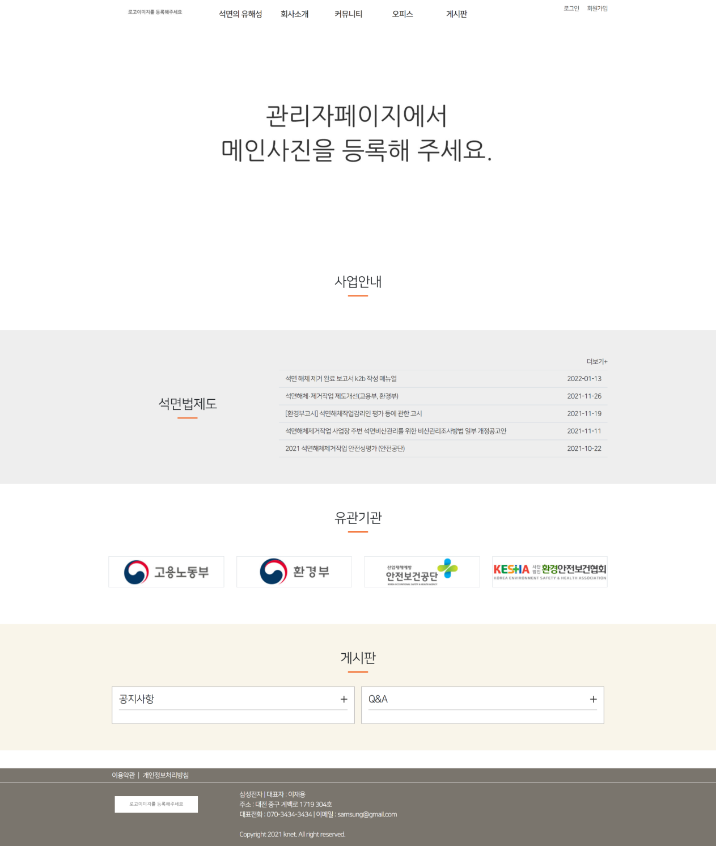
홈페이지 꾸미기
가입신청서에 입력해주신 도메인 주소로 접속
ex) knet21.bizro.net
처음 홈페이지를 접속했을 때 나타나는 화면입니다.
지금부터 홈페이지 꾸미기에 대해
자세하게 설명 드리겠습니다.

Slide 7
홈페이지 꾸미기
가입신청서에 입력해주신 도메인 주소로 접속
ex) knet21.bizro.net
처음 홈페이지를 접속했을 때 나타나는 화면입니다.
지금부터 홈페이지 꾸미기에 대해
자세하게 설명 드리겠습니다.
우측 상단에 로그인 버튼을 클릭해주세요

Slide 8
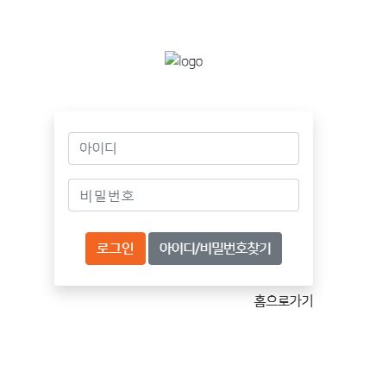
홈페이지 꾸미기
가입신청서를 작성할 때 입력하셨던
◆도메인주소(관리자ID) = 아이디
◆ 초기비밀번호 = 휴대폰번호 뒷 4자리
입력하신 후 로그인 해주세요.
비밀번호는 추후 회원정보 탭에서 변경하실
수 있습니다.

Slide 9

홈페이지 꾸미기
로그인이 정상 처리되면 우측 상단에
로그아웃과 관리자 버튼이 활성화 됩니다.
관리자버튼을 눌러 관리자페이지로
들어가주세요.

Slide 10
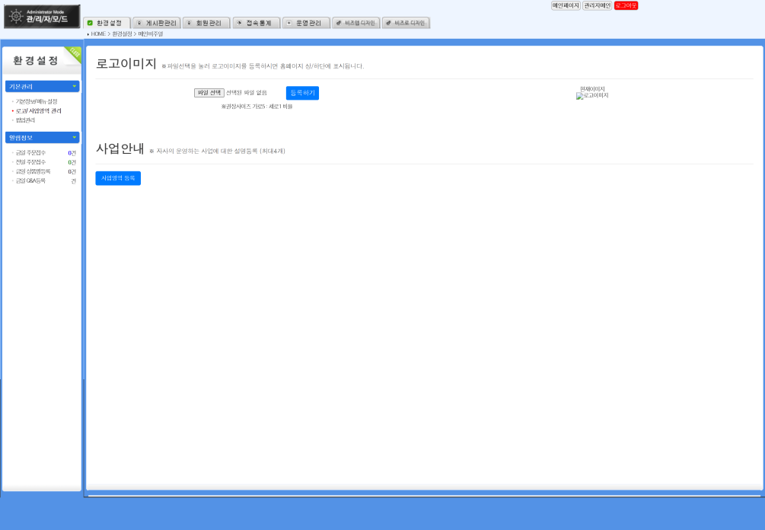
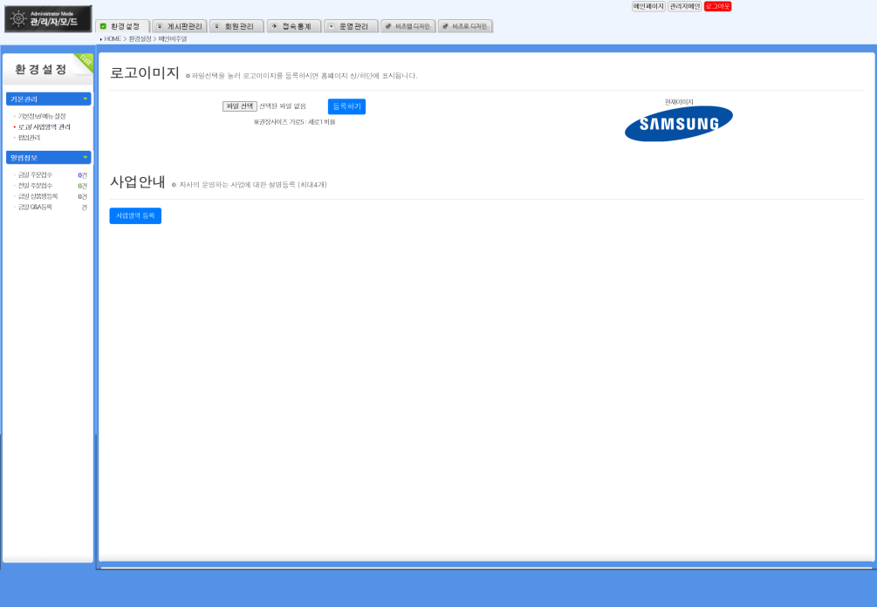
홈페이지 꾸미기
로고이미지 등록방법
환경설정 – 로고/사업영역 관리 탭에서
로고이미지를 등록할 수 있습니다.
파일선택 – 로고이미지 선택하여 파일을 가져온 후
등록하기 버튼을 누르면 등록이 완료됩니다.
[현재이미지에서 로고가 등록된 것을 확인할 수
있습니다.]

Slide 11
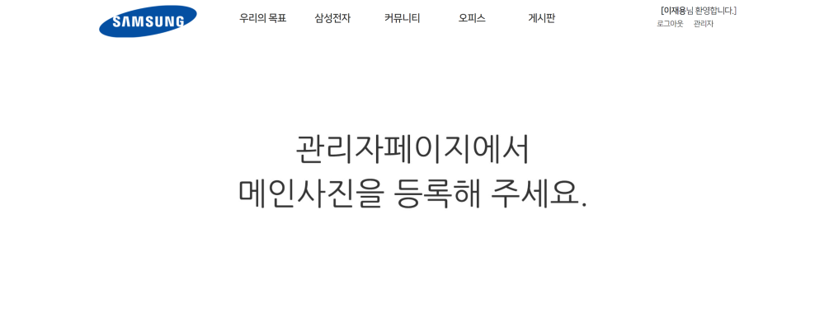
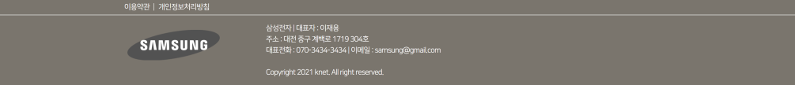
홈페이지 꾸미기
우측 상단에 메인 페이지 버튼을 눌러서
홈페이지 메인 화면에 로고가 잘 등록되어 있는지
확인해주세요.
(상단, 하단에 각각 등록됩니다.)

Slide 12
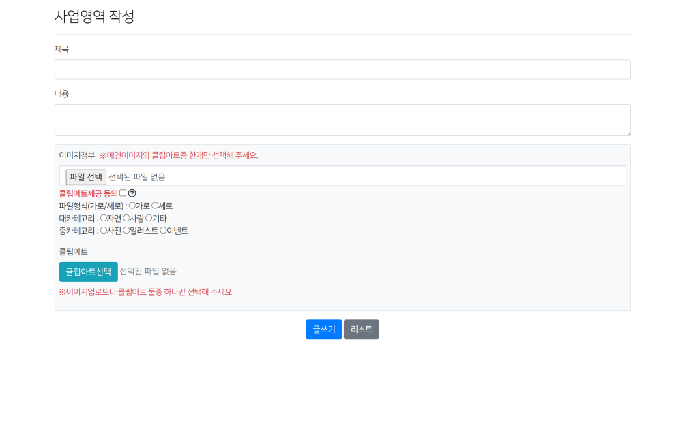
홈페이지 꾸미기
사업안내 등록방법
환경설정 – 로고/사업영역 관리 탭에서
사업영역을 등록할 수 있습니다.
사업영역 등록 버튼을 클릭하여 사업영역 작성
페이지로 이동합니다.
제목 – 내용 – 이미지를 선택하고 글쓰기 버튼을
클릭해주세요.
★클립아트제공 동의시 케이넷에 귀속되어 공유되며,
동의해주신 이미지와 타회사의 동의이미지도 사용하
실 수 있습니다.

Slide 13
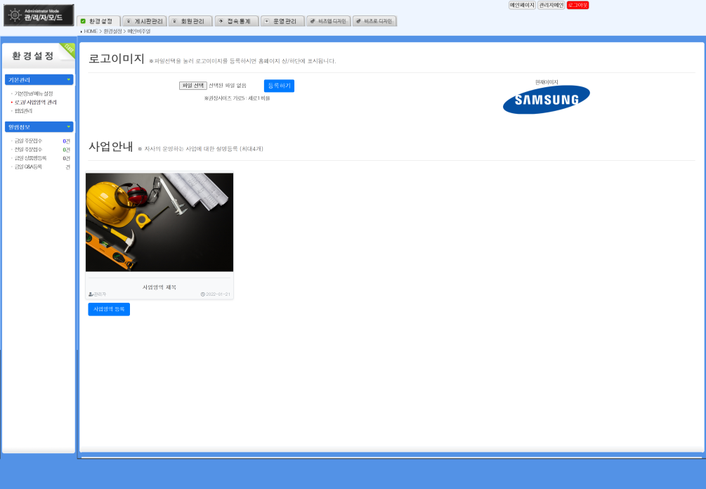
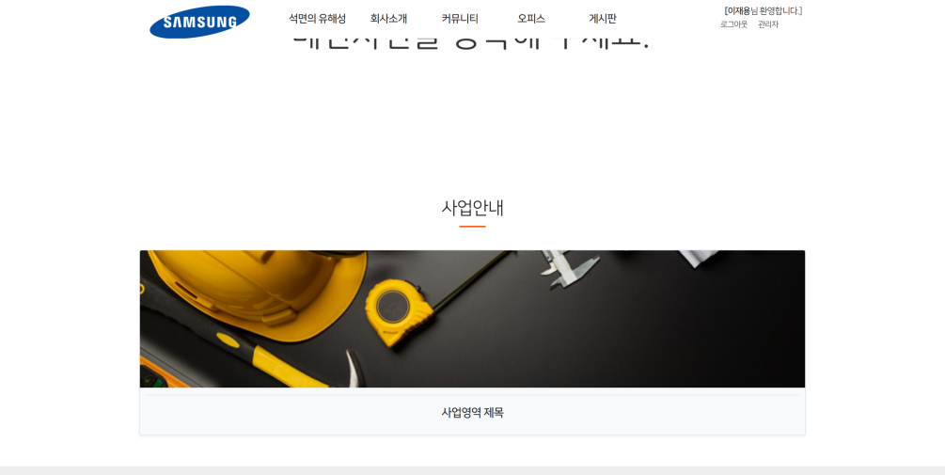
홈페이지 꾸미기
관리자페이지에 사업안내 영역이 등록되어 있는 것을
확인하실 수 있습니다.
메인 페이지로 이동하셔서 사업안내에 입력하신 사업
안내 내용을 확인 할 수 있습니다.
사업안내는 자사에서 진행하는 사업들에 대하여
설명하거나 공지해주는 내용으로 최대 4개까지 등록
하여 사용이 가능합니다.

Slide 14
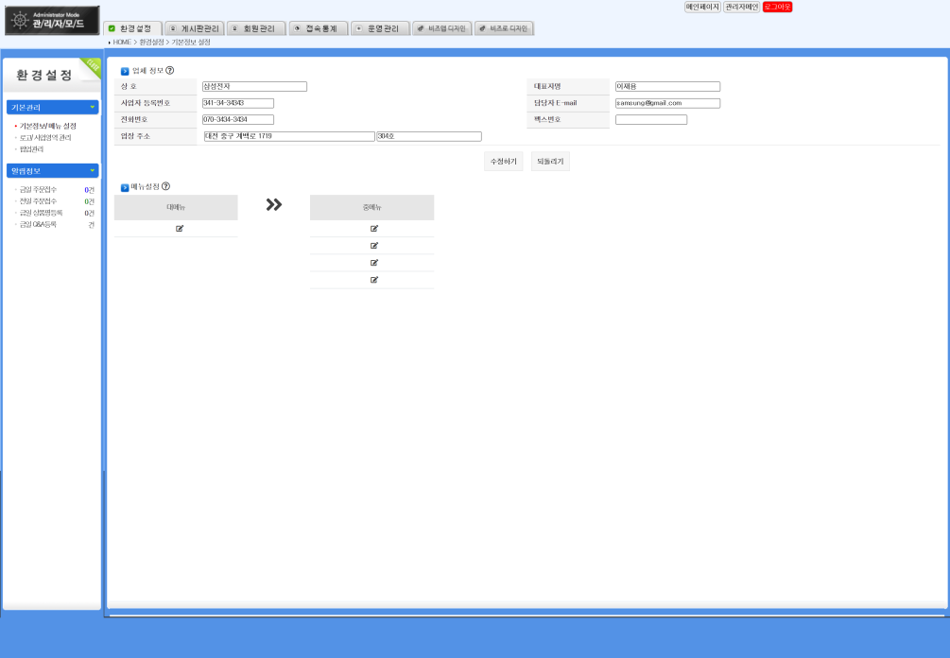
홈페이지 꾸미기
업체정보 관리
환경설정 – 기본정보/메뉴설정 탭에서 회사의 기본
정보에 대해 확인 및 수정 할 수 있습니다.
처음 가입신청서를 작성해주신 회사정보로 내용이
작성되어 있으며, 회사 주소나 연락처 또는 상호가
변경되었을 때 업체정보를 수정해 주시면 홈페이지
내 하단에 정보가 변경됩니다.

Slide 15
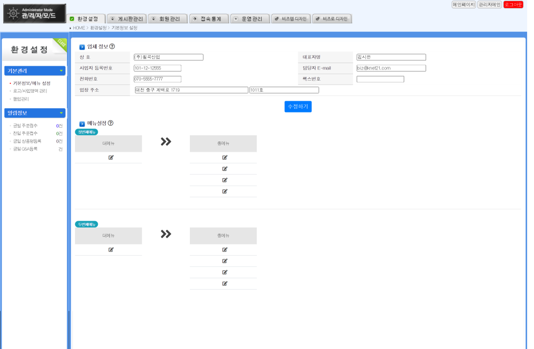
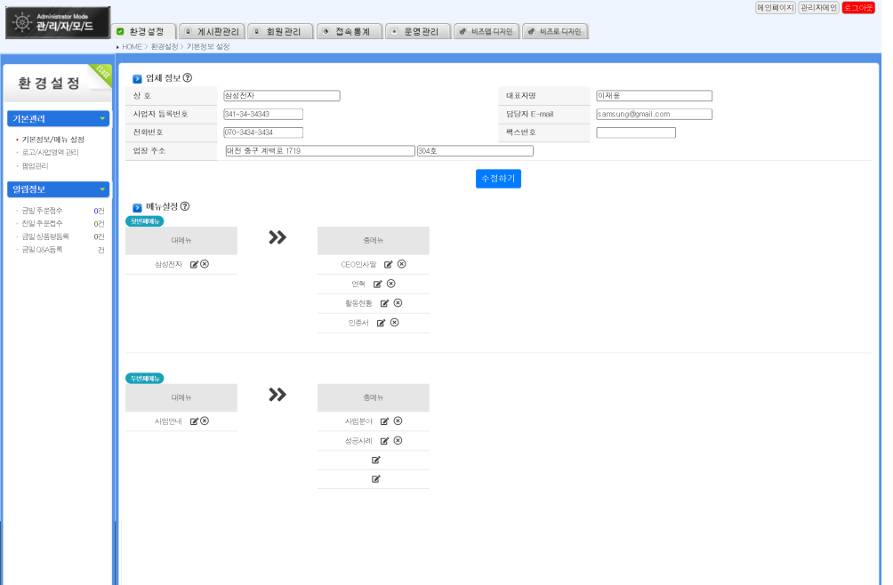
홈페이지 꾸미기
메뉴설정
환경설정 – 기본정보/메뉴설정 탭에서 메뉴를 설정
할 수 있습니다.
대메뉴를 먼저 설정한 후 중메뉴를 설정할 수 있으며
원하는 메뉴 제목을 입력해주시면 홈페이지에 반영
됩니다.
첫번째/두번째 메뉴를 등록하실 수 있으며, 자유롭게
수정이 가능합니다.
연필모양 메뉴를 클릭하여 제목을 설정해 주세요.

Slide 16
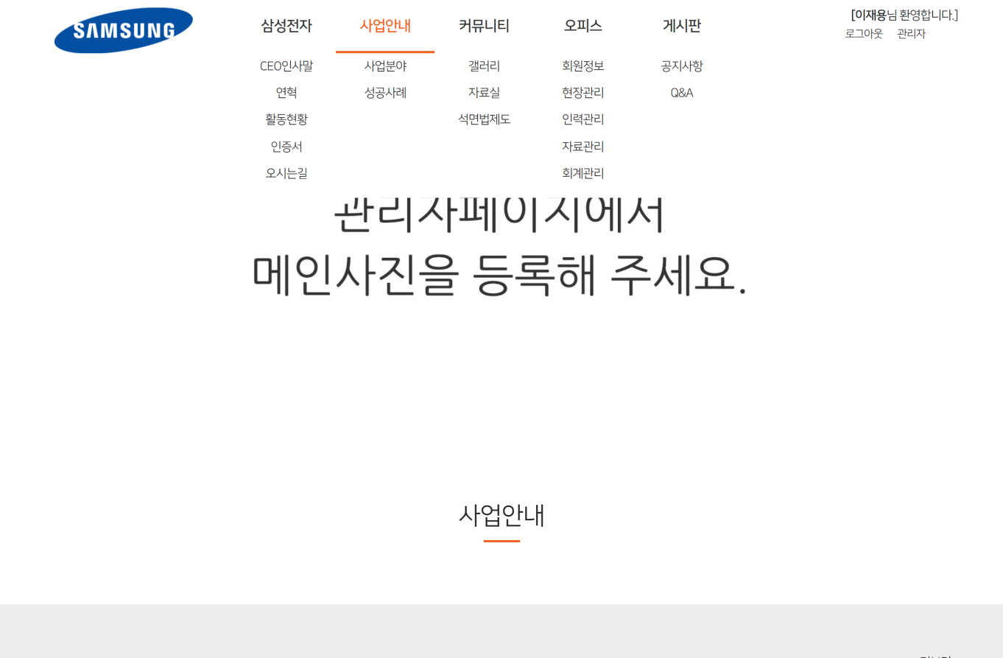
홈페이지 꾸미기
첫번째메뉴
두번째메뉴
메인 화면에서 메뉴설정을 등록한 대로 대메뉴와
중메뉴가 메인페이지에 등록되어 나타납니다.
첫번째메뉴와 두번째메뉴를 등록한대로 메인홈페이
지 메뉴바에 등록되어 표시됩니다.
각각 설정한 메뉴에 들어가서 내용을 입력해 줄 수
있습니다.
(각 메뉴별로 내용 수정이 가능합니다.)

Slide 17
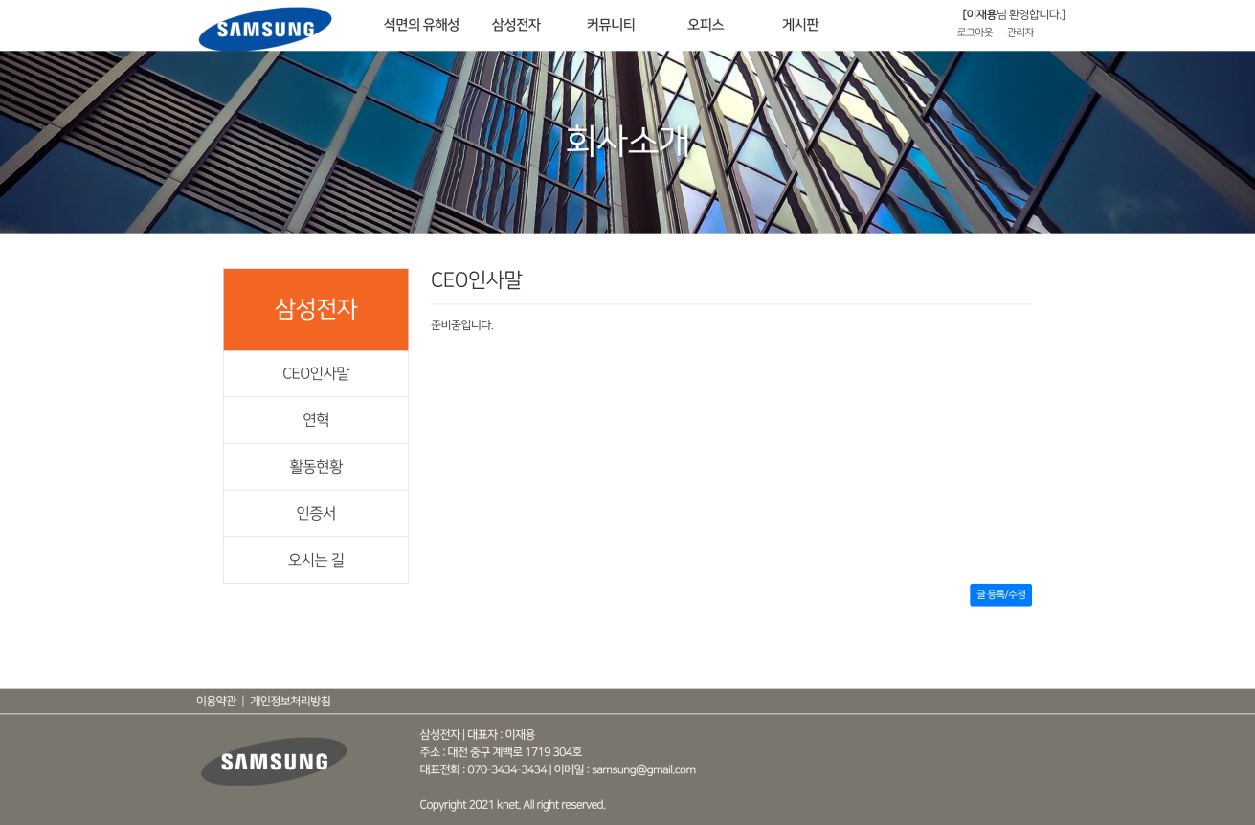
홈페이지 꾸미기
중메뉴 꾸미기
홈페이지에 설정해준 중메뉴를 클릭하여 들어가시면
좌측에 대메뉴와 중메뉴를 확인할 수 있으며, 관리자
로 로그인 하셨을 경우에만 글 등록/수정 이라는 버튼
이 나타납니다.
글 등록/수정 버튼을 클릭하여 내용을 입력할 수 있습
니다.

Slide 18
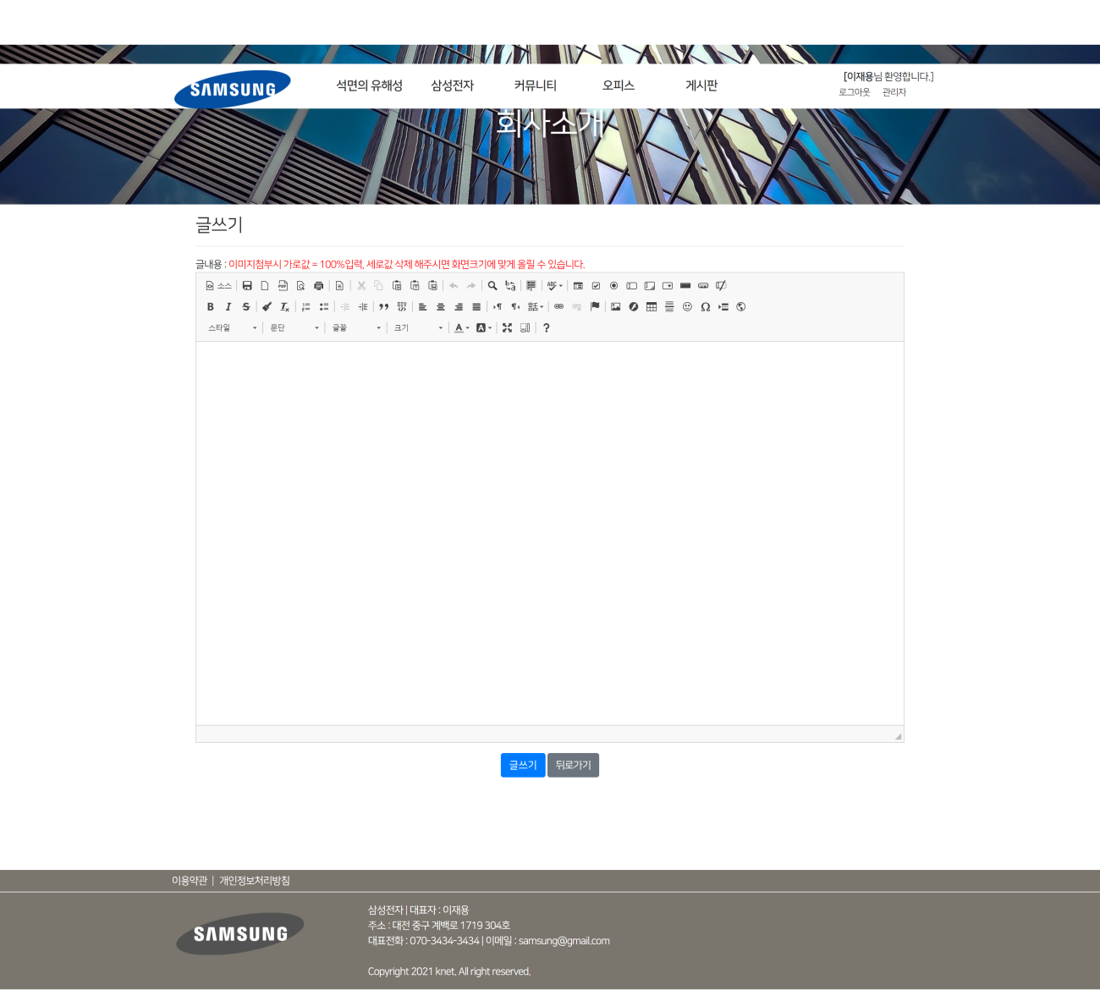
홈페이지 꾸미기
글쓰기 항목에서 글을 쓰고 수정할 수 있습니다.
글을 작성하신 후 글쓰기 버튼을 클릭하여 글을
등록해 주세요.
또한 사진도 업로드 할 수 있습니다.
(다음페이지 사진업로드방법)

Slide 19
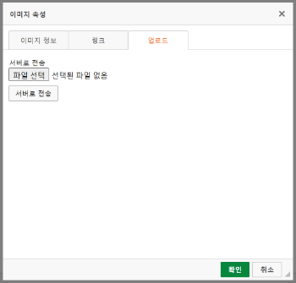
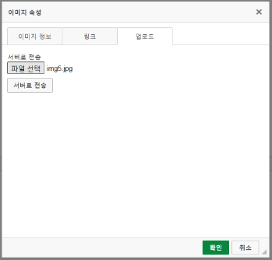
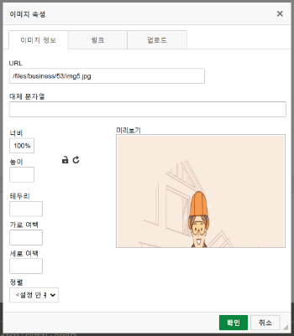
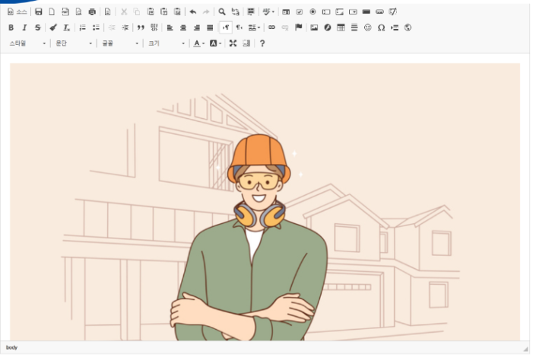
1
2
홈페이지 꾸미기
글쓰기 상단 메뉴에서 이미지 아이콘을 클릭하시
면 새로운 창이 뜹니다.
업로드 – 파일선택을 클릭하여 올려주실 사진을 선택
해 주시고 서버로 전송을 클릭해 주세요.
미리보기 창에서 너비100% 높이는 지워주세요.
확인을 누르면 글쓰기 화면에 사진이 입력됩니다.
3
4

Slide 20
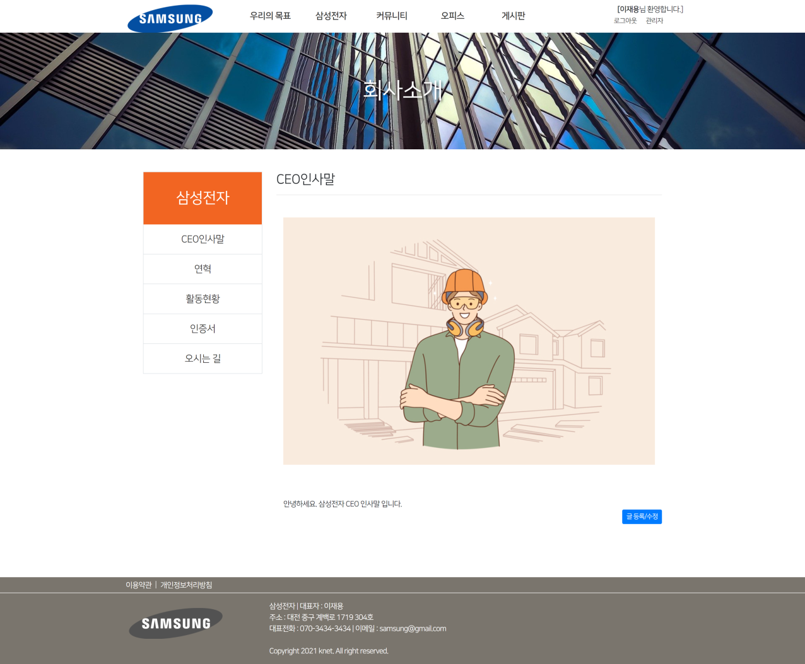
홈페이지 꾸미기
내용이 수정된 것을 확인할 수 있습니다.
글 내용을 수정할 시 글 등록/수정 버튼을 클릭하여
수정할 수 있습니다.
이와 같이 다른 중메뉴들도 동일하게 수정해 주세요.

Slide 21
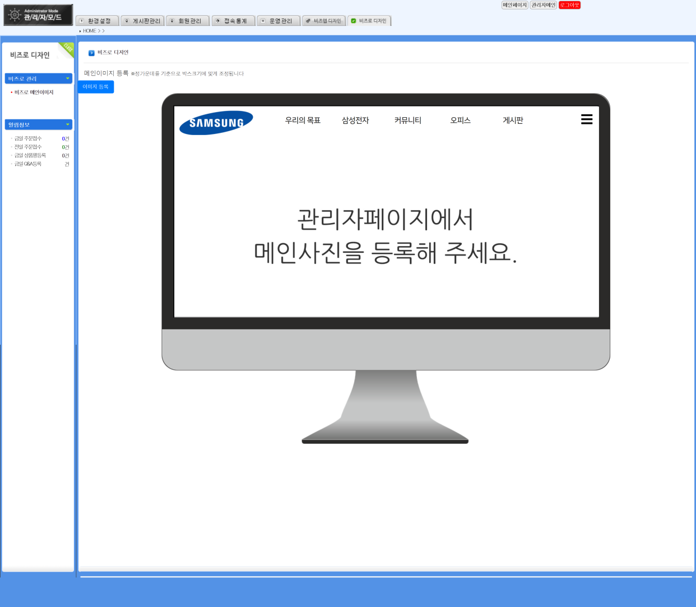
홈페이지 꾸미기
메인이미지 꾸미기
관리자페이지 – 비즈로 디자인 탭을 클릭하면
홈페이지 메인 이미지를 등록 할 수 있습니다.
이미지 등록 버튼을 클릭해 주세요.

Slide 22
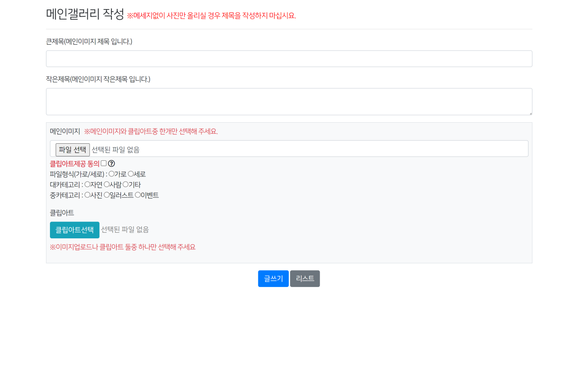
홈페이지 꾸미기
메인 갤러리 작성 페이지 입니다.
큰제목 / 작은제목은 메인이미지 위에 올라가는 제목
입니다.
제목이 필요 없을 경우 작성하지 마세요.
메인이미지 or 클립아트를 선택한 후 글쓰기 버튼을
눌러주세요.
★클립아트제공 동의시 케이넷에 귀속되어 공유되며,
동의해주신 이미지와 타회사의 동의이미지도 사용하
실 수 있습니다.

Slide 23
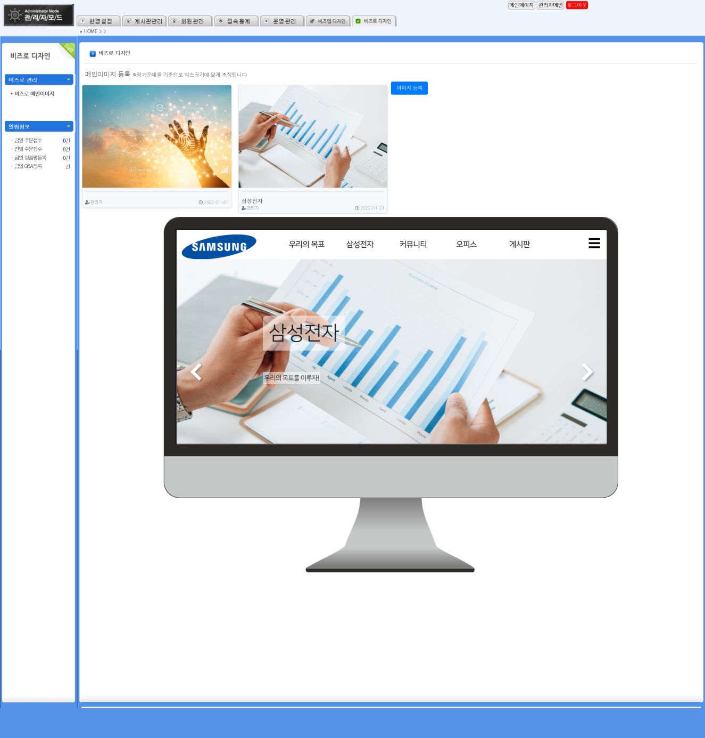
홈페이지 꾸미기
메인 이미지를 업로드 하면 비즈로 디자인 화면에
업로드한 이미지 목록을 확인 할 수 있습니다.
미리보기 창에서는 업로드한 이미지가 어떻게 보이
는지 미리 확인할 수 있습니다.

Slide 24
비즈앱 꾸미기

Slide 25
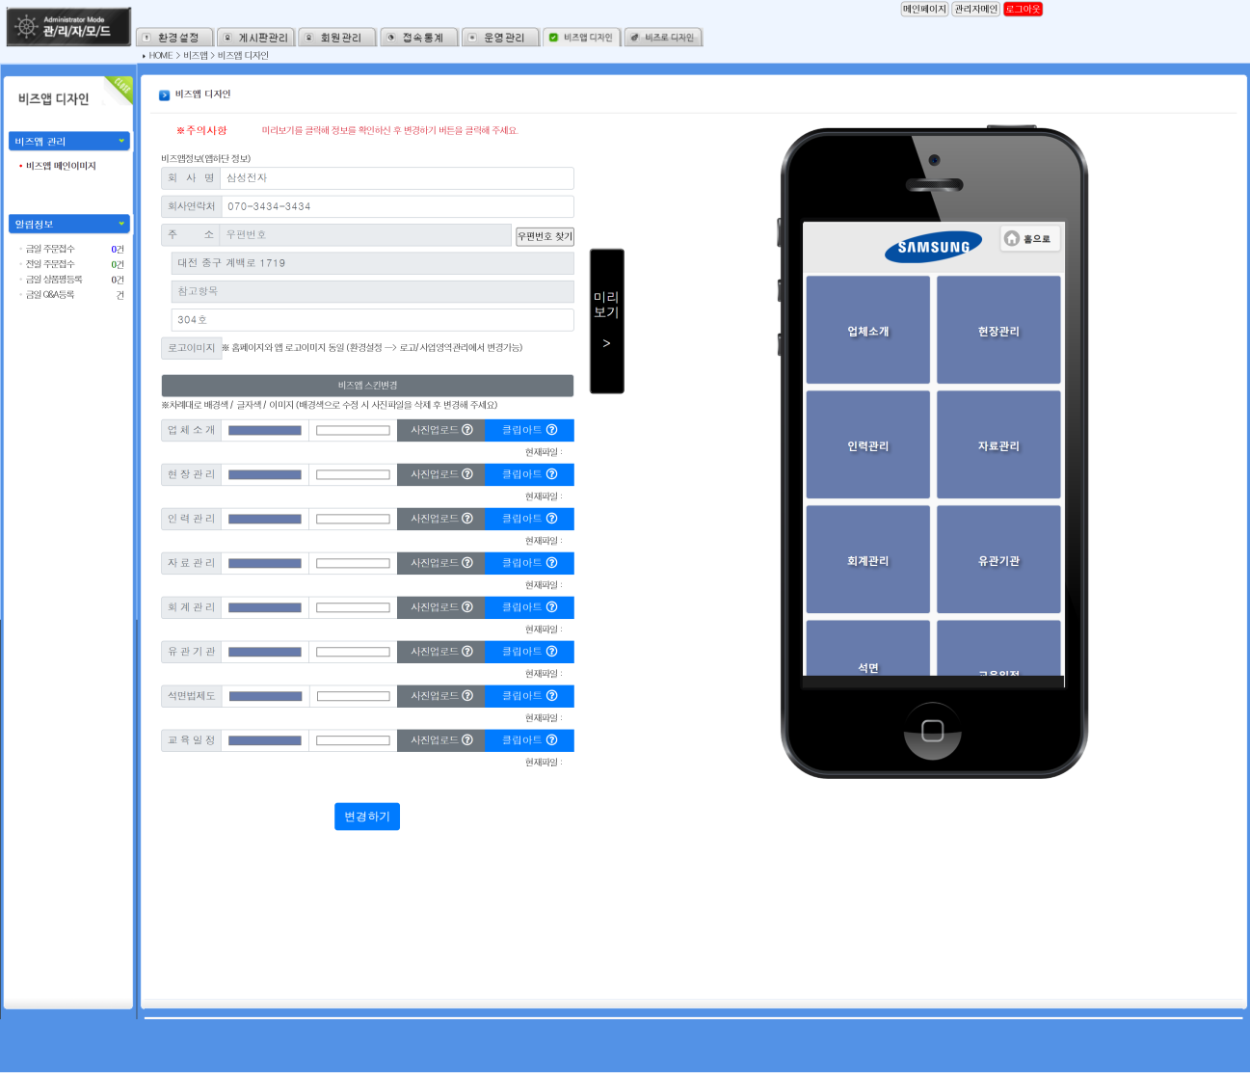
비즈앱 꾸미기
비즈앱 디자인 꾸미기
비즈앱 초기화면 꾸미기 메뉴입니다.
상단에 회사명/회사연락처/주소는 비즈앱 화면
에서 제일 하단에 있는 회사정보를 수정할 수
있습니다.
비즈앱 스킨변경에서는 왼쪽부터
①배경색상 ②폰트색상 ③이미지등록 ④클립아트 순
이며 배경색 보다는 이미지나 클립아트가 더 우선순
위 되므로 업로드시 참고 부탁드립니다.

Slide 26
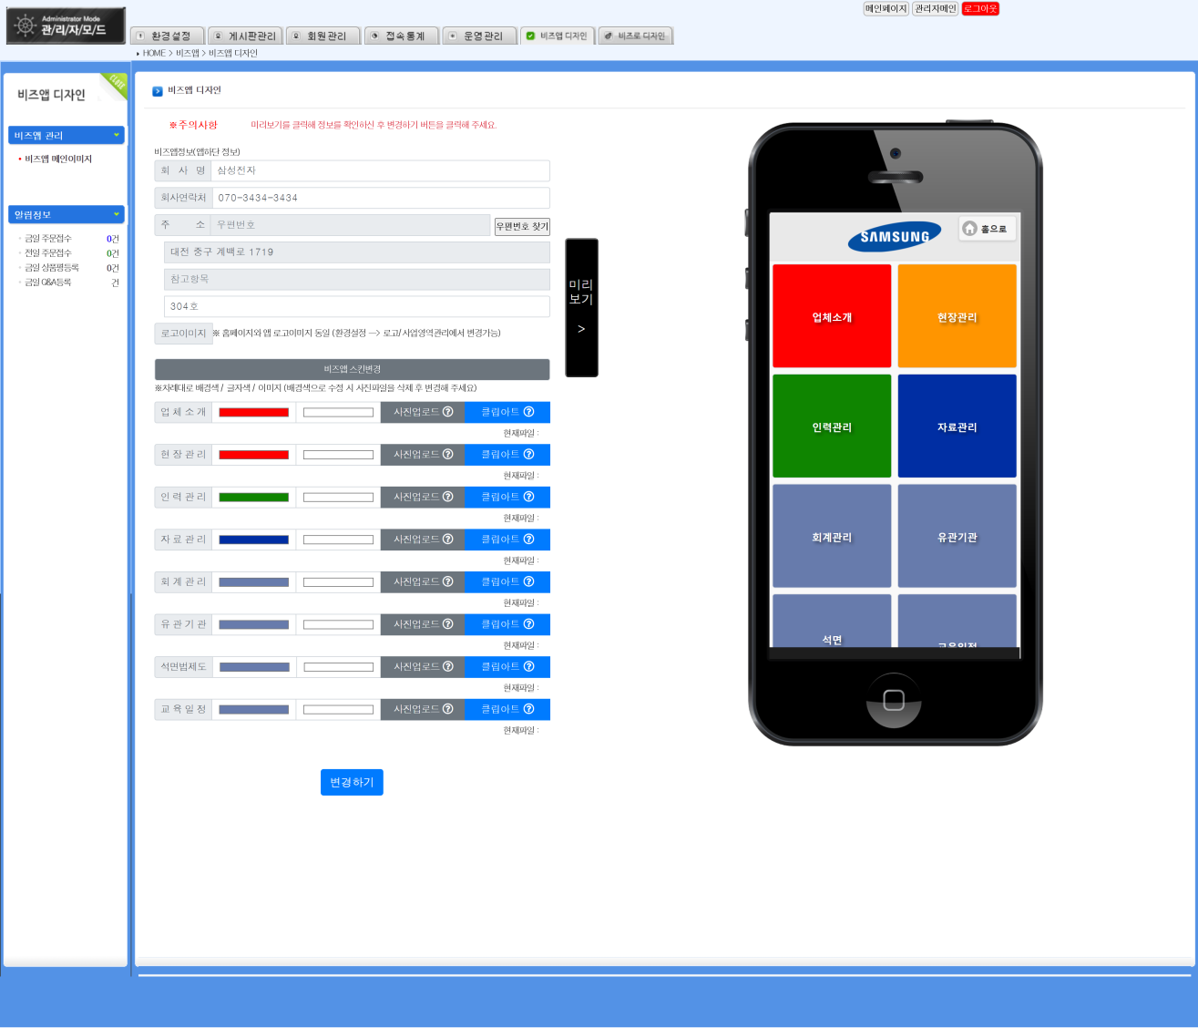
비즈앱 꾸미기
배경색을 변경할 경우
배경색을 설정하고 미리보기를 클릭하면 비즈앱의
화면을 미리볼 수 있습니다.
미리보기를 눌러서 확인하신 후 하단에 변경하기
버튼을 클릭하여 수정을 완료해 주세요.
(미리보기만 클릭 시 수정안됨)

Slide 27
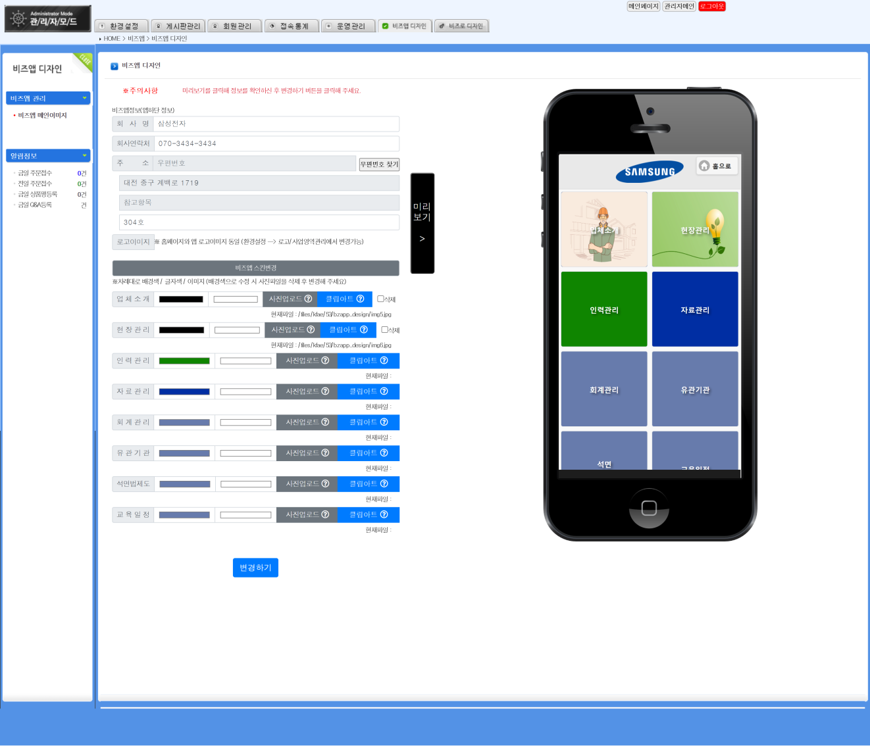
비즈앱 꾸미기
이미지를 변경할 경우
이미지를 설정하고 미리보기를 클릭하면 비즈앱의
화면을 미리볼 수 있습니다.
미리보기를 눌러서 확인하신 후 하단에 변경하기
버튼을 클릭하여 수정을 완료해 주세요.
(미리보기만 클릭 시 수정안됨)

Slide 28
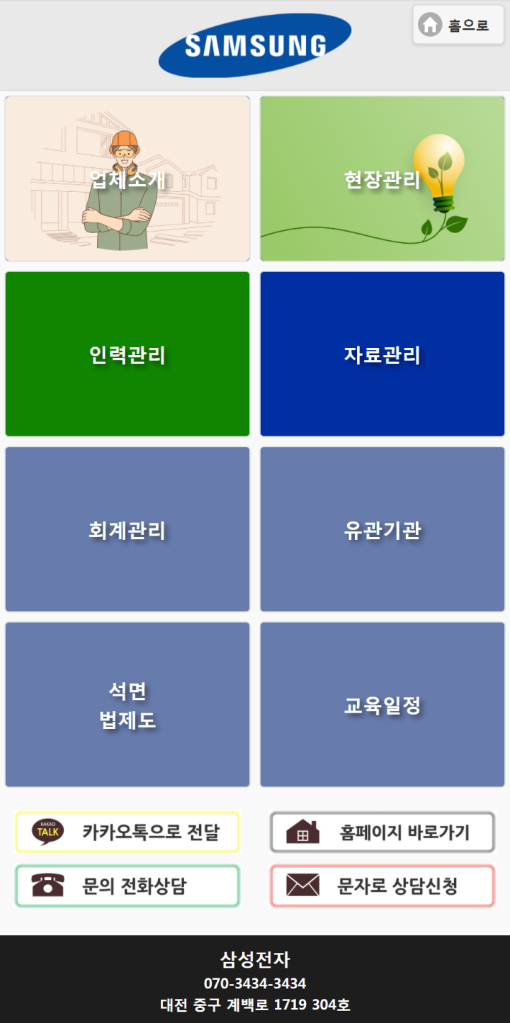
비즈앱 꾸미기
비즈앱 주소 = 관리자ID.bzapp.kr
ex) samsung.bzapp.kr
비즈앱의 주소는 자동으로 설정되며, 비즈앱을 수정한
후 케이넷에서 승인이 완료되면 사용이 가능합니다.
승인시간은 승인요청일로부터 3일 이내이며 승인 후
바로 사용하실 수 있습니다.

Slide 29
비즈앱 사용방법(승인 후)

Slide 30
비즈앱 사용방법
신청한 비즈앱이 승인되면 바로 사용이 가능합니다.
기존에 비즈앱 디자인에서 수정한 내용을 볼 수 있으
며, 추후 디자인 수정은 동일하게 관리자페이지 – 비
즈앱 디자인 에서 수정할 수 있습니다.
지금부터 하나씩 등록하는 방법과 사용방법을 설명드
리겠습니다.

Slide 31
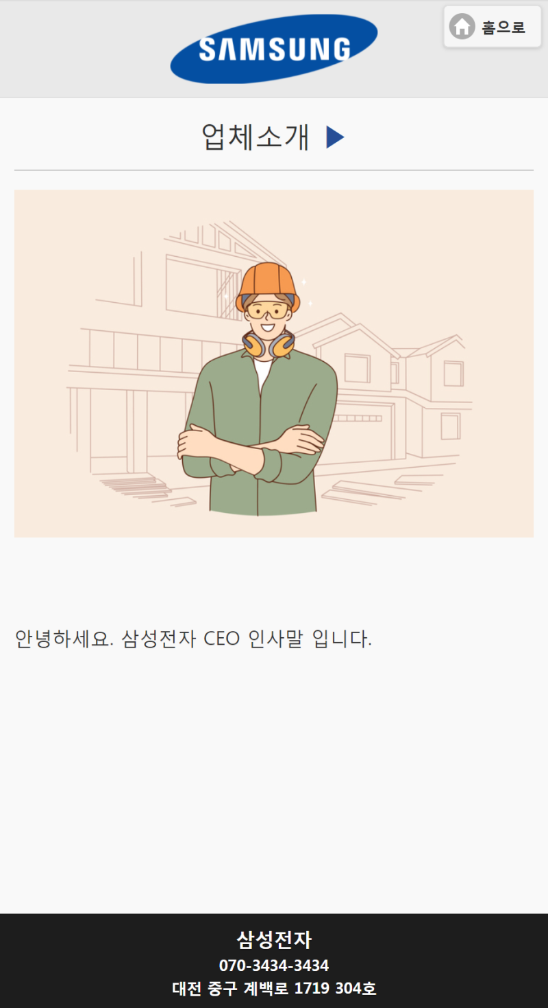
비즈앱 사용방법
업체소개
업체소개는 홈페이지에서 첫 메뉴에 등록해놓은 내
용이 비즈앱에도 동일하게 반영됩니다.
홈페이지에서 수정하게되면 비즈앱에서도 동일하게
수정되어 나타납니다.

Slide 32
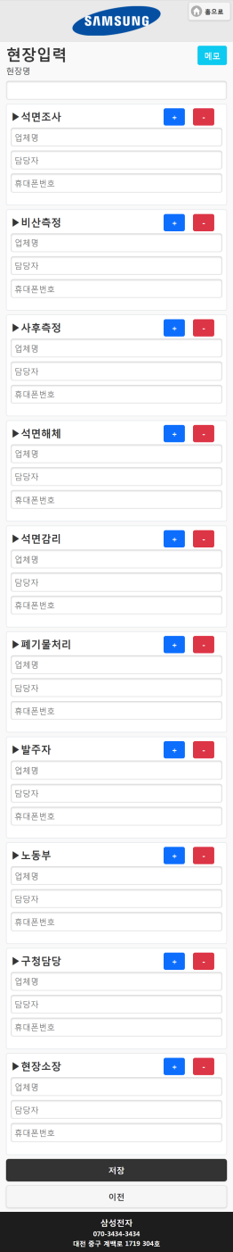
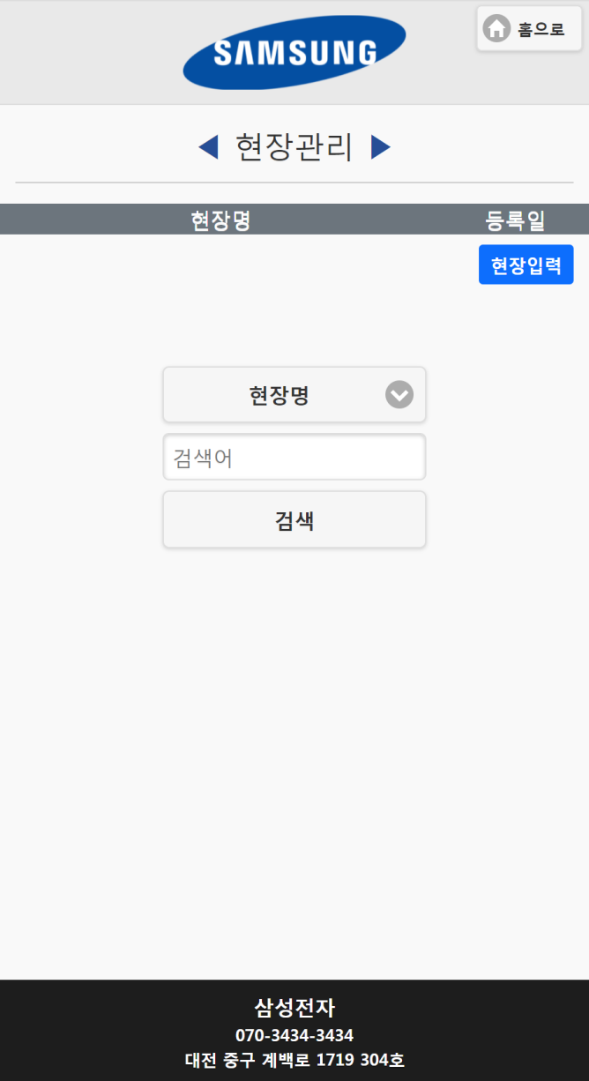
비즈앱 사용방법
현장관리
현장입력 버튼을 클릭 후 현장에서 근무중인 근무자
들을 파악할 수 있게 등록할 수 있습니다.
현장 관리자가 다수일 경우 +버튼을 클릭하여 추가로
입력할 수 있습니다.

Slide 33
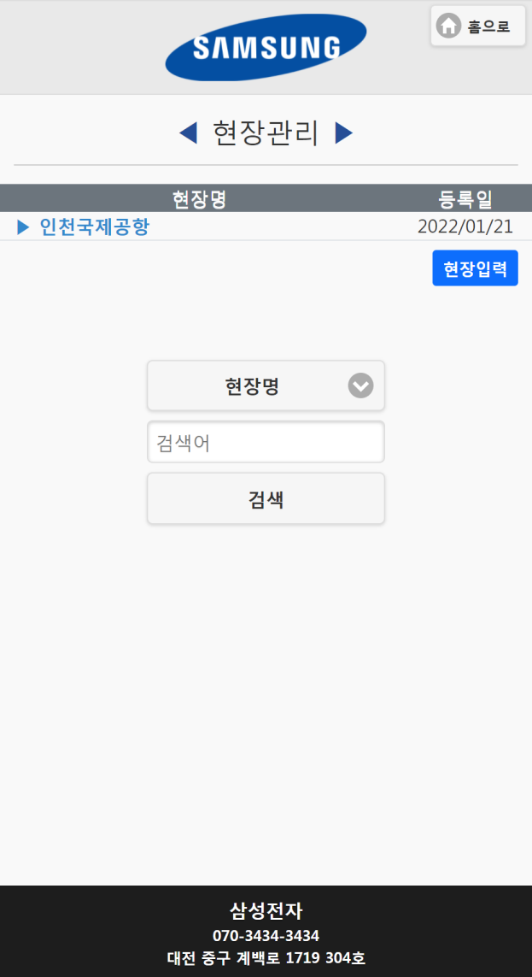
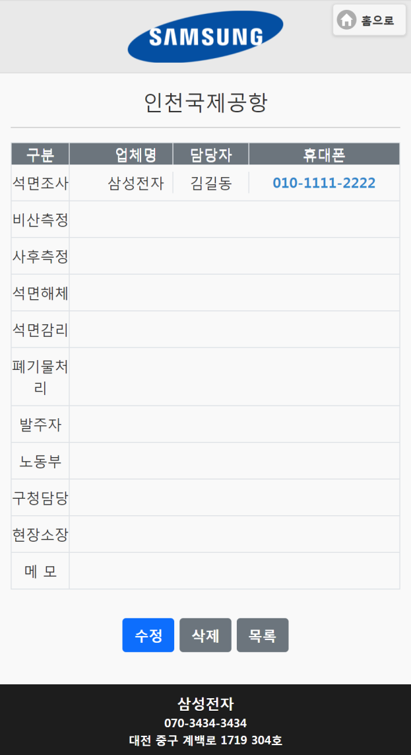
비즈앱 사용방법
입력한 현장은 현장관리 리스트 상에 노출되며, 현장
명을 클릭하면 입력한 내용을 확인하실 수 있습니다.
휴대폰번호는 터치하여 바로 전화연결 할 수 있습
니다.
수정 및 삭제를 통하여 내용을 수정하거나 현장을 삭
제할 수 있습니다.

Slide 34
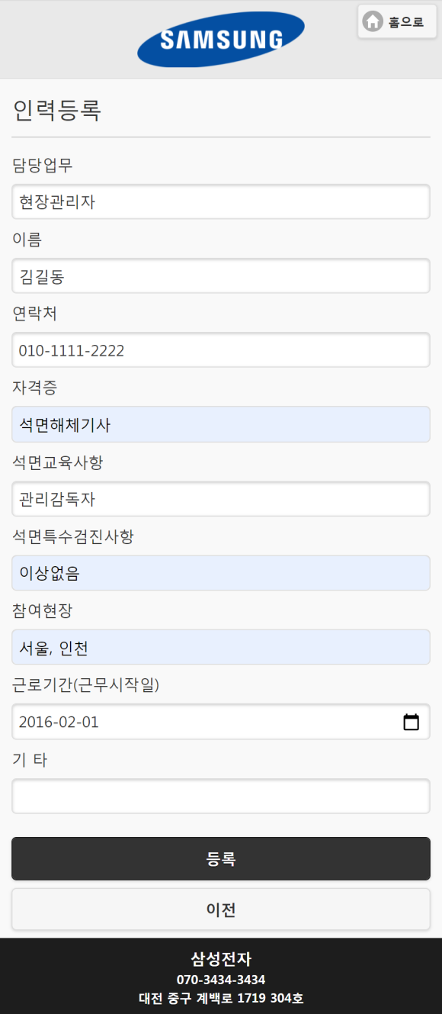
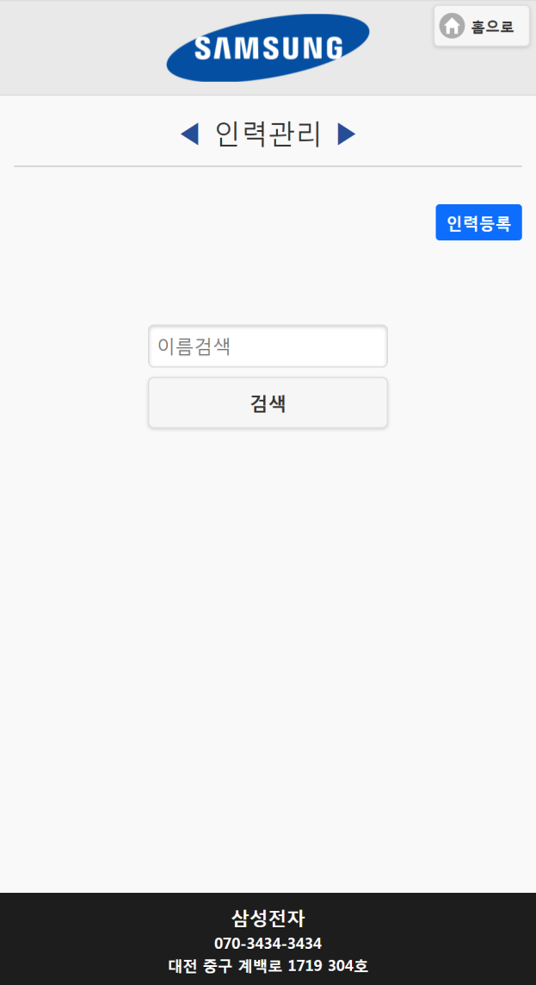
비즈앱 사용방법
인력관리
인력등록 버튼을 클릭하여 인력등록 입력페이지에서
각각 인력의 세부사항을 입력할 수 있습니다.
인력의 이름, 연락처, 자격증내역, 석면교육사항내역,
석면특수검진사항내역, 참여현장내역, 근로기간 등
해당사항을 입력하여 저장할 수 있습니다.

Slide 35
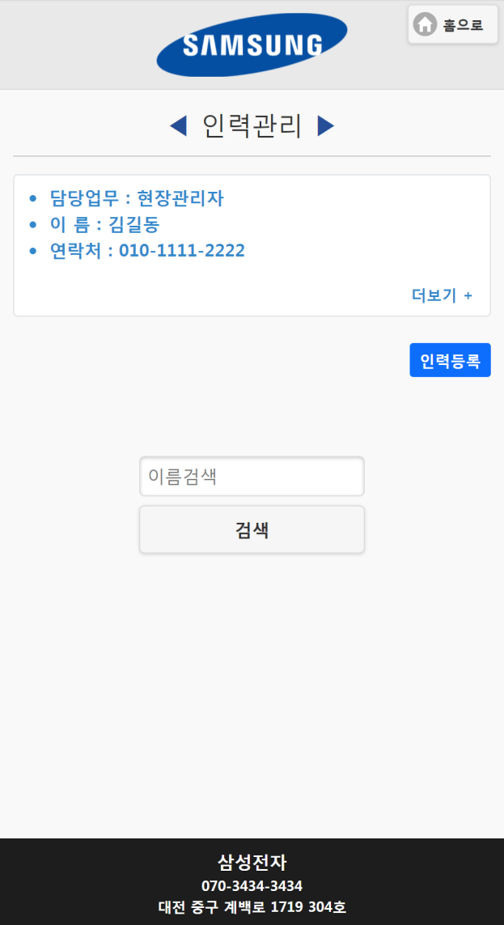
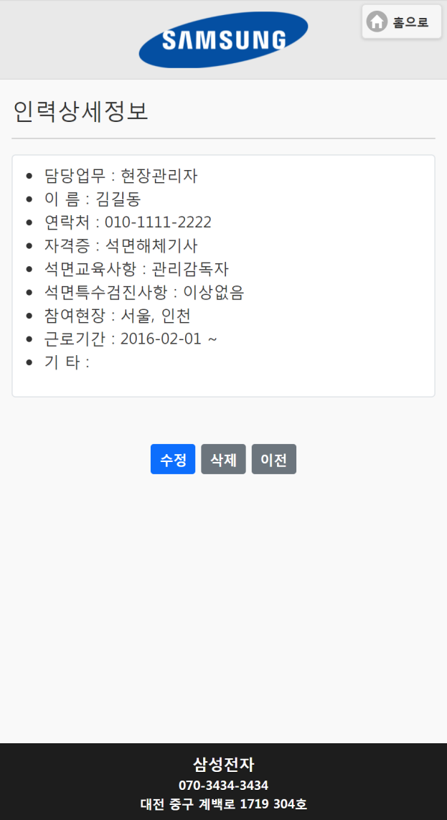
비즈앱 사용방법
입력한 인력은 인력관리 리스트 상에 노출되며, 인력
을 클릭하면 입력한 세부사항을 확인할 수 있습니다.
수정 및 삭제를 통하여 내용을 수정하거나 현장을 삭
제할 수 있습니다.

Slide 36
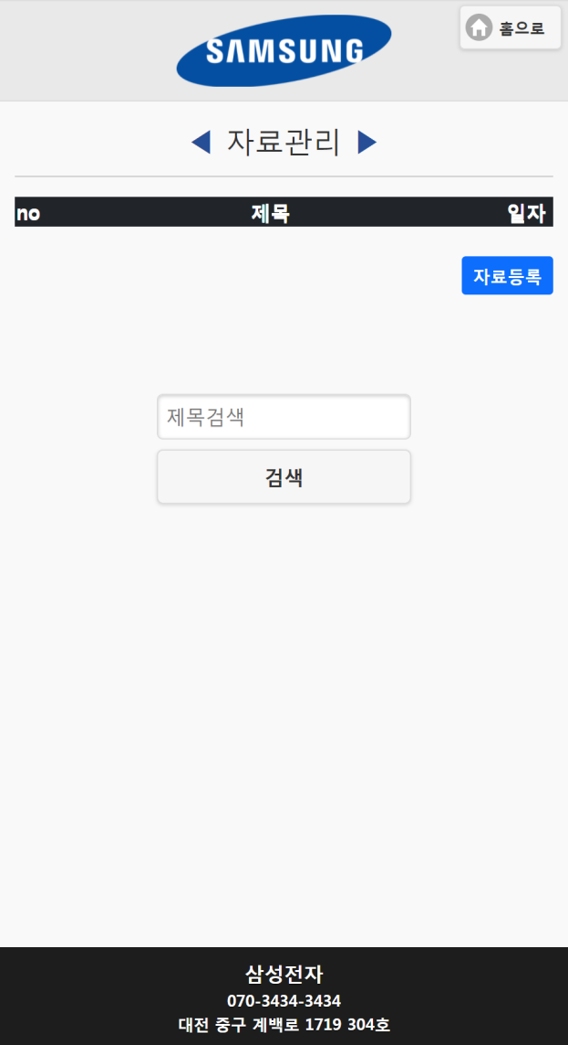
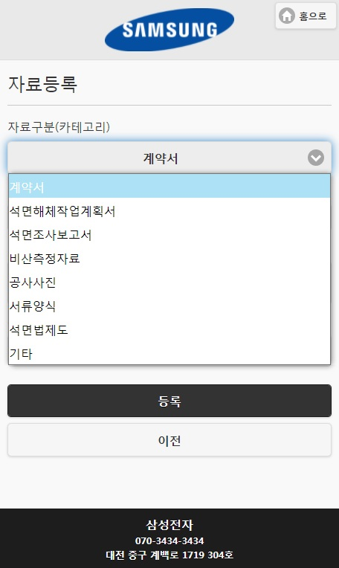
비즈앱 사용방법
자료관리
자료등록 버튼을 클릭하여 자료등록 입력페이지에서
자료의 내용 및 파일을 업로드 할 수 있습니다.
자료구분을 사용하여 자료별로 입력을 할 수 있으며,
내용 및 파일을 추가로 업로드 할 수 있습니다.

Slide 37
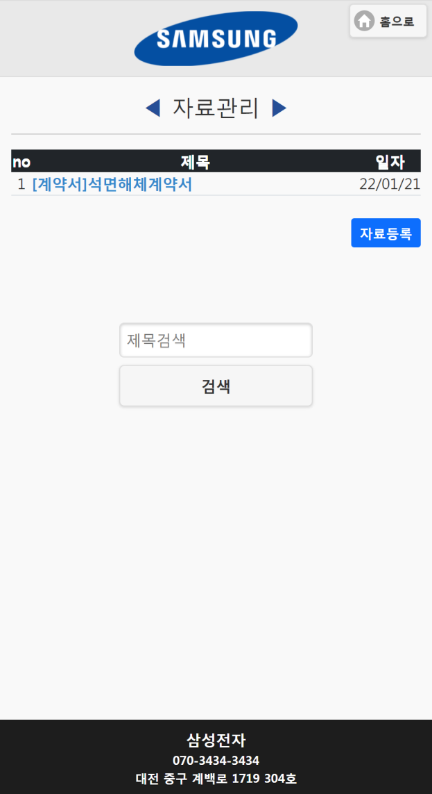
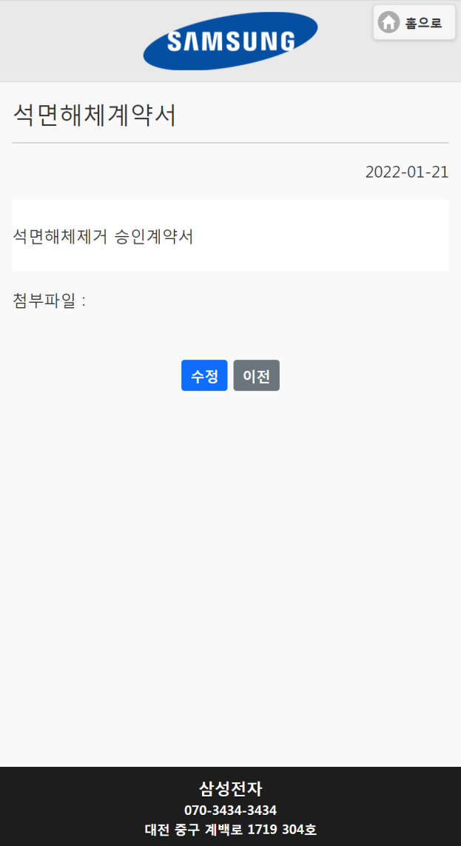
비즈앱 사용방법
입력한 자료는 자료관리 리스트 상에 노출되며, 자료
명을 클릭하면 입력한 세부사항과 확인할 수 있습니다.
수정 및 삭제를 통하여 내용을 수정하거나 현장을 삭
제할 수 있습니다.

Slide 38
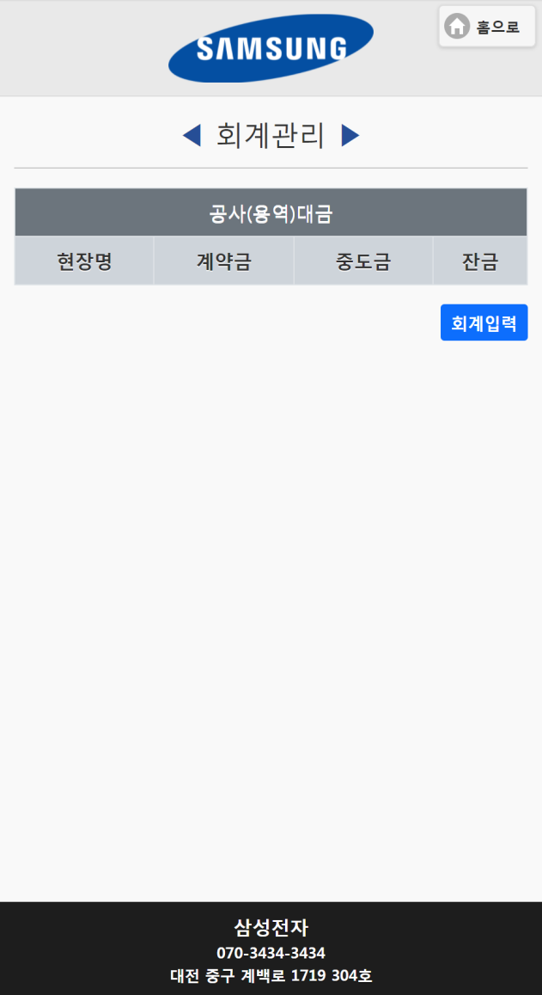
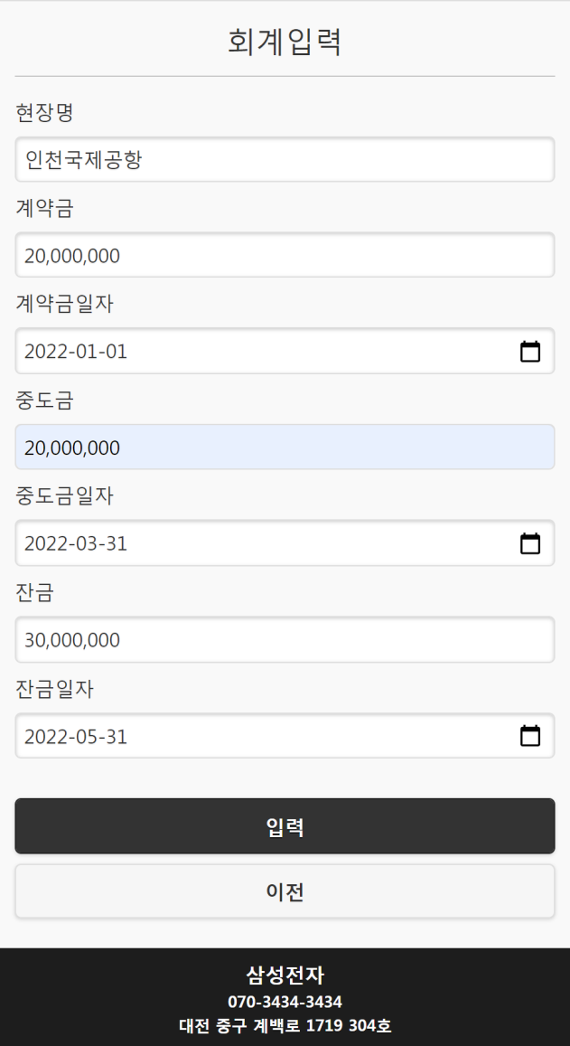
비즈앱 사용방법
회계관리
회계입력 버튼을 클릭하여 회계입력 페이지에서 현장
명, 계약금, 중도금, 잔금 및 일자를 등록할 수 있습니
다.
현장별로 내용을 입력을 할 수 있으며, 내용에는 공사
대금을 나누어서 입력할 수 있습니다.

Slide 39
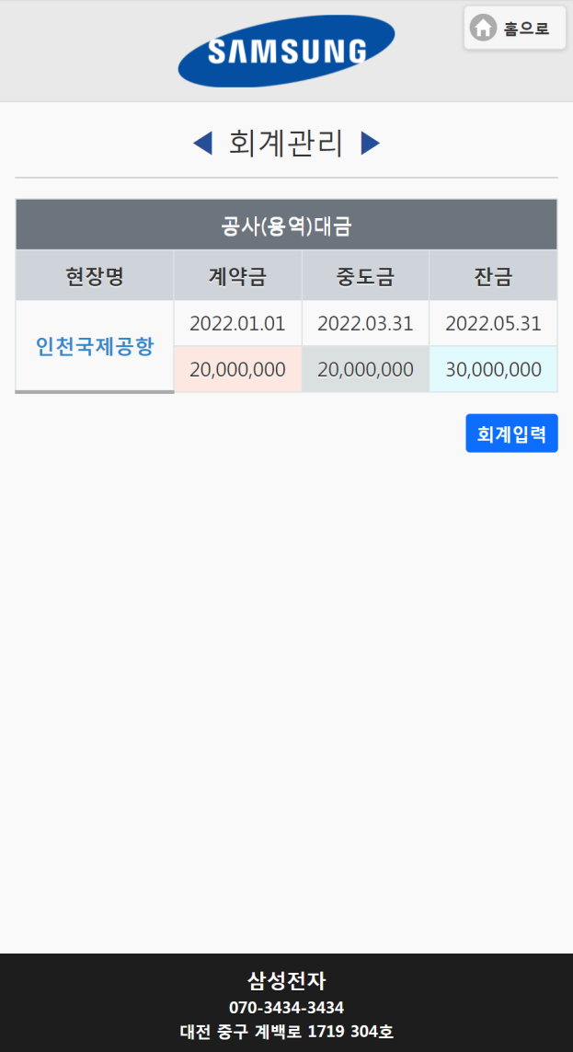
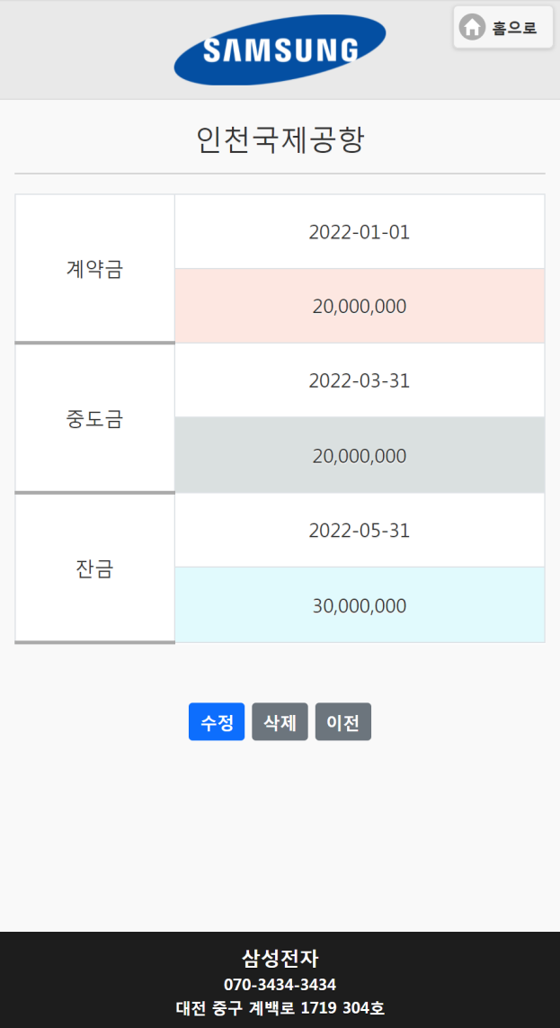
비즈앱 사용방법
입력한 자료는 회계관리 리스트 상에 노출되며, 현장
명을 클릭하면 입력한 세부사항과 확인할 수 있습니다.
수정 및 삭제를 통하여 내용을 수정하거나 삭제할 수
있습니다.

Slide 40
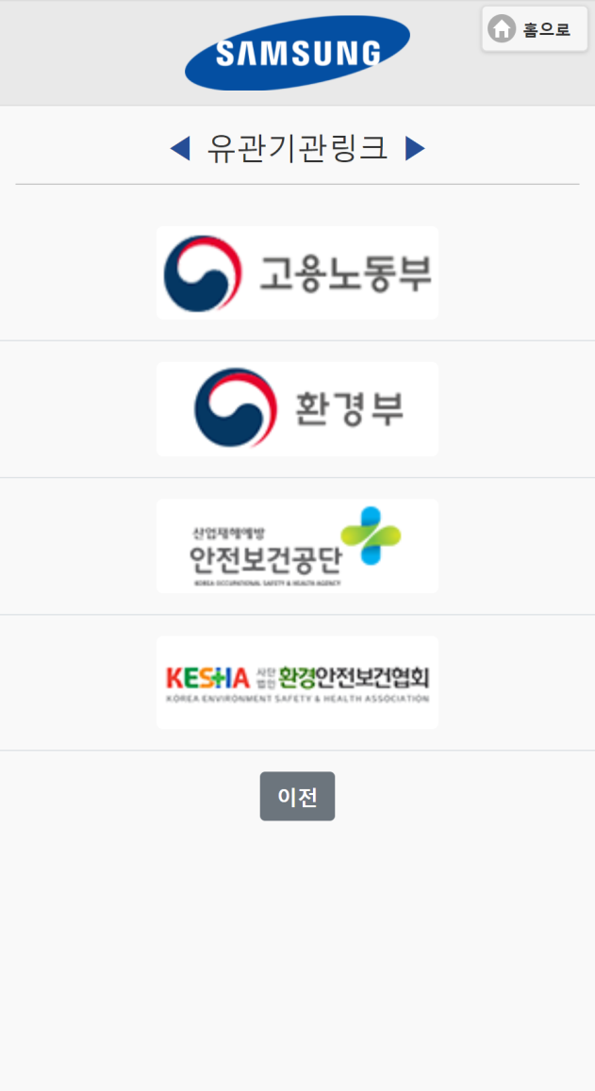
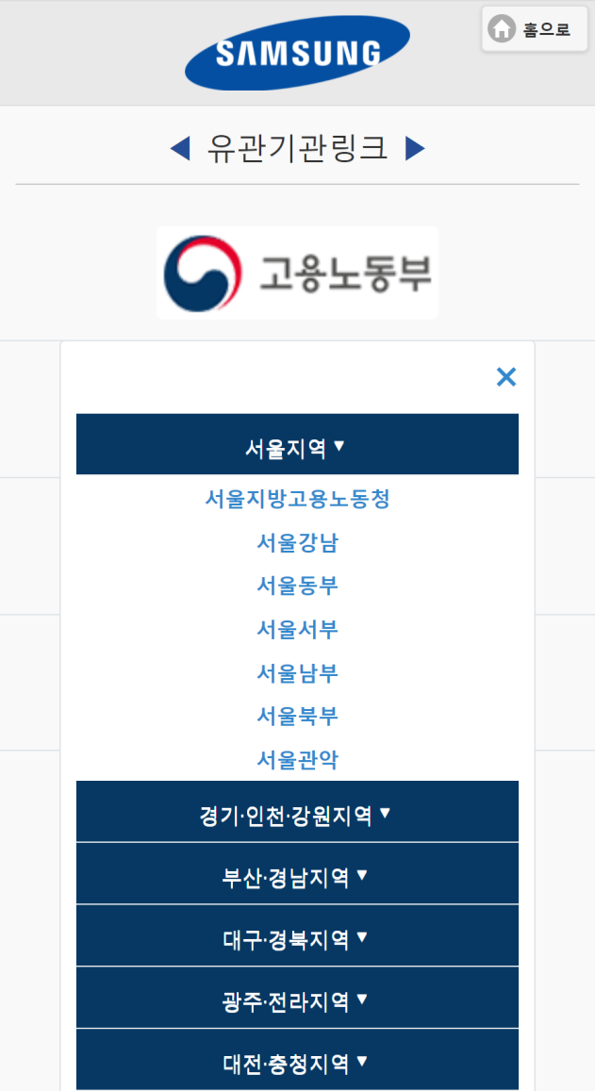
비즈앱 사용방법
유관기관링크
유관기관링크 페이지에서는 각 유관기관의 링크가 지
정되어 있어서 홈페이지로 직접 연결이 가능합니다.
고용노동부 링크의 경우 각 지역의 고용노동청 홈페
이지로 바로 이동할 수 있습니다.

Slide 41
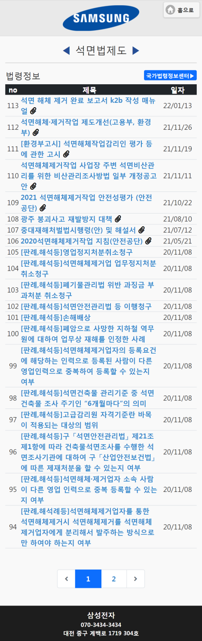
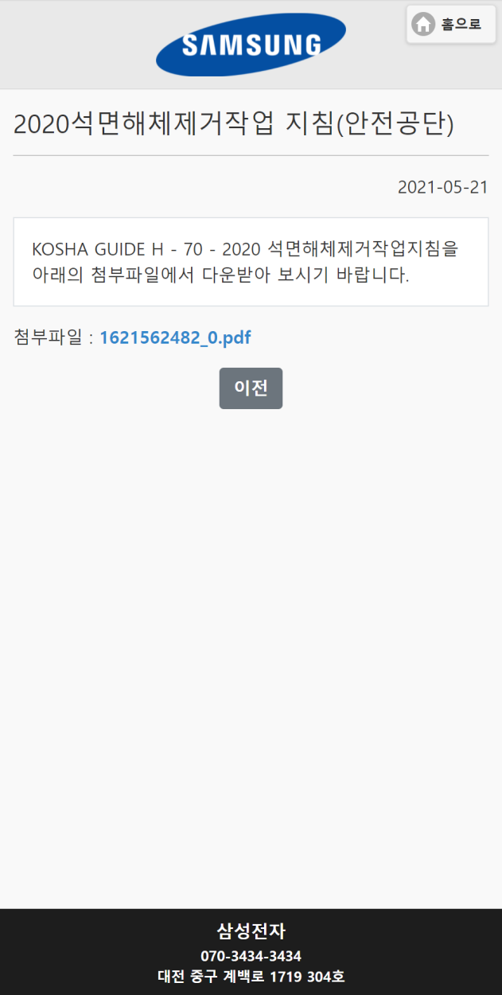
비즈앱 사용방법
석면법제도
석면법제도 페이지에서는 환경안전보견협회에서 제공
하는 법령정보 및 석면법제도 자료를 확인하실 수 있
습니다.
리스트에서 해당 글을 클릭하면 글의 내용과 첨부파일
을 다운받아서 확인할 수 있습니다.
리스트 우측 상단에 국가법령정보센터▶ 버튼을 클릭
시 국가법령정보센터 홈페이지로 이동합니다.

Slide 42


비즈앱 사용방법
교육일정
교육일정 페이지에서는 환경안전보견협회에서 진행하
는 교육일정을 확인 하실 수 있으며, 홈페이지 또는 앱
을 다운로드하여 교육을 신청하실 수 있습니다.
환경안전보건협회 교육신청 버튼을 클릭하면 홈페이지
상단에 앱다운로드 버튼이 있습니다. 클릭하여 앱을 다
운로드 받을 수 있습니다.
PC 또는 앱에서 로그인 하신 후 교육신청이 가능합니다.

